Slide 1

Weltgebetstagsprojekte 2021
Zwischen Coronakrise und Klimakatastrophe
Notes:
Die Coronakrise hat nicht nur uns, sondern auch unsere Projektpartner*innen eiskalt erwischt. Mittlerweile haben wir und unsere Projektpartner*innen Wege und Methoden gefunden, trotz der schwierigen Herausforderungen mit der Arbeit fortzufahren.
Wir wissen, welche Folgen das Covid-19-Virus auf uns und auf unsere Familien hat, doch wie sind die Menschen in den Ländern unserer Projektpartner*innen davon betroffen, vor allem Frauen und Mädchen? Welche Folgen wird das Virus langfristig auf unser aller Leben haben?

Slide 2
Welche Folgen hat das Covid-19 Virus?
Covid-19 verschärft Armut weltweit
Die bestehende globale Ungleichheit wird verstärkt
Strukturelle Probleme werden sichtbar
Massenarbeitslosigkeit und Wirtschaftskrise
Steigender Nationalismus und undemokratische Tendenzen
Notes:
Covid-19 verschärft Armut weltweit
(Quelle: Gender & Covid-19-Krise, WIDE-Update 4/2020, cc BY-NC-SA 4.0, siehe ganzes Update auf www.wide-netzwerk.at)
Derzeit leiden laut offiziellen Zahlen rund 690 Millionen Menschen weltweit an Hunger. 3,4 Milliarden leben laut Weltbank unter der Armutsgrenze. Durch die negativen sozialen und wirtschaftlichen Auswirkungen wird laut Prognosen der UNO die Zahl derjenigen, die als extrem arm gelten, um 20% und damit auf über eine Milliarde ansteigen. Die Covid-19-Pandemie vergrößert also die Armutskrise weltweit.
Daher ist es wichtig, unseren Projektpartner*innen in dieser schwierigen Zeit beizustehen und sie zu unterstützen bei der Prävention von Infektionen, bei der Eindämmung der Folgen der Pandemie und bei der Stabilisierung.
UN-Generalsekretär António Guterres warnt, dass bei schlecht koordinierten Corona-Maßnahmen die bestehende globale Ungleichheit verstärkt und die hart erkämpften Fortschritte bei Entwicklung und Armutsbekämpfung zunichtegemacht werden könnte.
Durch die Krise werden strukturelle Probleme sichtbarer, insbesondere die Unterfinanzierung des Gesundheits- und Pflegesysteme, der Mangel an sozialer Sicherheit, Gewalt gegen Frauen, die hohe Abhängigkeit von globalen Lieferketten und die Beeinträchtigung der Ernährungsgrundlagen durch Umweltzerstörung.
In vielen Ländern gibt es in den Krankenhäusern kaum Schutzkleidung und Personal. Gute Dienstleistungen sind meist privatisiert und deshalb für die meisten unerschwinglich.
Welche sozialen und politischen Folgen die Pandemie und die Maßnahmen zur Eindämmung nach sich ziehen werden, wie Massenarbeitslosigkeit und Wirtschaftskrise ist noch nicht absehbar. Nationalistische und undemokratische Tendenzen drohen sich zu verstärken.

Slide 3
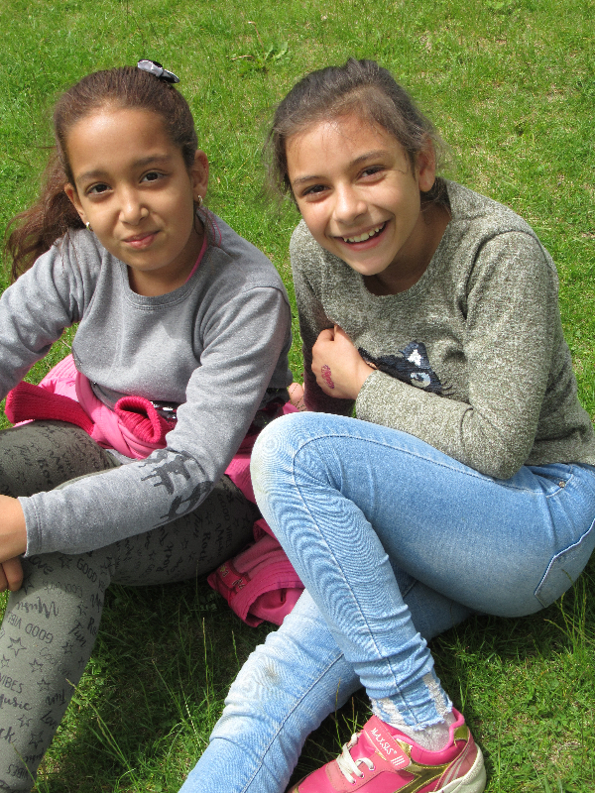
Welche Auswirkungen hat Covid-19 auf Frauen und Mädchen?
Rückschlag bei Frauenrechten
ökonomisch und sozial stärker von Auswirkungen betroffen
Frauen in der Krise besonders verletzlich
Notes:
Welche Auswirkungen hat Covid-19 auf Frauen und Mädchen?
Viele Frauenorganisationen warnen vor einem Backlash, also einem Rückschlag im Bereich Frauenrechte durch die Coronakrise. Denn ökonomische und soziale Auswirkungen treffen die Frauen viel stärker. Daraufhin weisen Studien über die Langzeitfolgen von Ebola, Zika, Schweinegrippe- und Vogelgrippeausbrüchen.
Durch die Corona-Pandemie befindet sich die Welt in einer Ausnahmesituation. In wirtschaftlich schwachen Ländern sind Frauen in der Krise besonders verletzlich wegen des eingeschränkten Zugangs zur Gesundheitsversorgung, kombiniert mit der Existenzbedrohung durch die Ausgangssperre.
Wie so oft übernehmen Frauen und Mädchen weltweit wichtige Rollen: Sie versorgen Kranke sowie ältere Pflegebedürftige und Kinder. Frauen stellen weltweit ca. 70 Prozent der Arbeitskräfte im Gesundheitsbereich sowie im sozialen Sektor.
Vor allem Menschen im informellen Sektor sind von den Corona-Maßnahmen betroffen. Dieser Sektor weist einen hohen Frauenanteil auf. Das heißt, sie sind nicht kranken- noch pensionsversichert und erhalten kein Arbeitslosengeld.

Slide 4
Besonders relevante Bereich:
Zunahme von häuslicher Gewalt
Ungleiche Verteilung von Pflege und Hausarbeit
Stimmen von Frauen und Mädchen werden bei der Maßnahmenplanung zu wenig berücksichtigt
Notes:
Besonders relevante Bereiche sind:
Erhöhtes Risiko für geschlechtsspezifische Gewalt im Rahmen der Maßnahmen zur Bekämpfung der Pandemie, z.B. Zunahme von häuslicher Gewalt.
Ungleiche Verteilung von Pflege und Hausarbeit
Die Stimmen von Frauen und Mädchen, insbesondere von den am meistens vernachlässigten Gruppen, werden bei der Maßnahmenplanung nicht berücksichtigt.

Slide 5
Was sollte gemacht werden?
Mitsprache von Frauen bei der Corona-Bekämpfung
Gendergerechte Covid-19 Maßnahmen
Ein neues Wirtschaftssystem, das auf Nachhaltigkeit setzt und Existenz sichernde Löhne bietet
Notes:
Was sollte gemacht werden:
Mitsprache von Frauen bei der Corona-Bekämpfung: Das Fachwissen und die Erfahrung von Frauen müssten wirkungsvoll in alle relevanten Entscheidungsprozesse einfließen.
Gendergerechte Covid-19-Maßnahmen
Die Ökonomin Katharina Mader der Wirtschaftsuniversität Wien warnt: die letzten Jahre hätten kaum eine Änderung in der Betreuungszeit gebracht, durch den technischen Fortschritt hat sich jedoch der Arbeitsaufwand für den Haushalt verringert. Deshalb fordern Frauenorganisationen aus Asien, Afrika und Lateinamerika eine systemische Umorientierung hin zu einer anderen Ökonomie, in der existenzsichernde Löhne gezahlt werden. Pflege und Betreuung müsse geschätzt werden und die Ressourcenplünderung und Umweltzerstörung gestoppt werden. Staatliche Gelder müssen in nachhaltige Unternehmen fließen.

Slide 6
Was haben wir durch die Coronakrise gelernt?
Systemrelevante Berufe erfahren mehr Wertschätzung
Erkennbarer Zusammenhang zwischen Umweltverschmutzung und Industrie bzw. Verkehr
Staatliches Handeln kann tiefgreifende Folgen auf unser Leben haben – Staat kann noch handeln
Notes:
Was haben wir durch die Coronakrise gelernt?
Plötzlich werden Arbeitsfelder ins Licht gerückt, die ansonsten unsichtbar sind, so die (vielfach migrantischen) Frauen in der Pflege, in Supermärkten oder im Reinigungsbereich.
Auf einmal ist durch den Rückgang der Abgase und des Rauchs die Luft in den Städten sauberer. Es gibt weniger Lärm. Der Zusammenhang mit Umweltverschmutzung und Industrie sowie Verkehr ist unmittelbar erkennbar.
Die Krise hat uns auch gezeigt, dass staatliches Handeln tiefgreifende Folgen auf unser Leben und die Gesellschaft haben kann und dies aber auch möglich ist.
Wie bereits der Titel ankündigt, ist die Corona-Pandemie aktuell zwar die zentrale Herausforderung der Menschen, die es zu überwinden gilt, uns droht jedoch eine noch viel größere: der Klimawandel und seine Folgen.

Slide 7
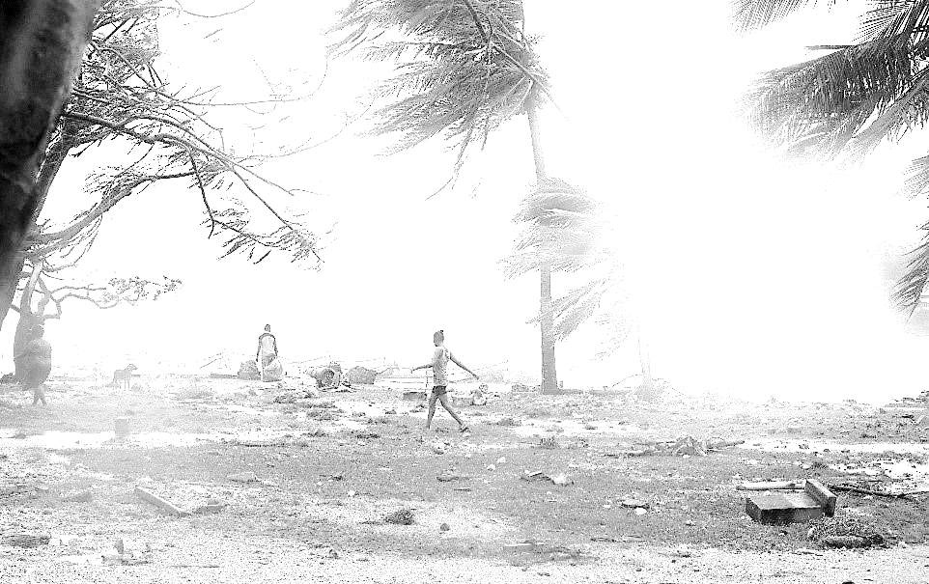

Der Klimawandel und seine Folgen
Ernteausfälle, Wassermangel, extreme Wetterbedingungen, Krankheiten usw. nehmen zu.
Vanuatu ein Land, das am stärksten von Extremwettern bedroht wird.
Fotorechte: Roselyn Tor
Notes:
Seit Jahren berichten unsere Projektpartner*innen, wie die Folgen des Klimawandels ihr Leben negativ beeinflussen: Ernteausfälle, Wassermangel, extreme Wetterbedingungen, Krankheiten usw. nehmen zu.
Vanuatu ist laut der United Nations University ein Land, das am stärksten von Extremwettern aufgrund der Klimaerwärmung bedroht wird. Wir stellen deswegen dieses Jahr Projekte in den Fokus, die auf eine nachhaltige Entwicklung setzen und/oder mehr Geschlechtergerechtigkeit fördern. Frauen sind vom Klimawandel derzeit am stärksten betroffen. Sie sind es, die am Feld arbeiten, Wasser holen, die Kranken pflegen und dafür Sorge tragen, dass Essen auf den Tisch kommt.
Was bedeutet überhaupt nachhaltige Entwicklung bzw. nachhaltiges Leben?

Slide 8
Arbeitsauftrag
In Kleingruppen 5 Minuten darüber diskutieren, was Nachhaltigkeit bzw. nachhaltiges Leben für einen bedeutet.
Notes:
Arbeitsauftrag: In Kleingruppen 5 Minuten darüber diskutieren, was Nachhaltigkeit bzw. nachhaltiges Leben für einen bedeutet.

Slide 9
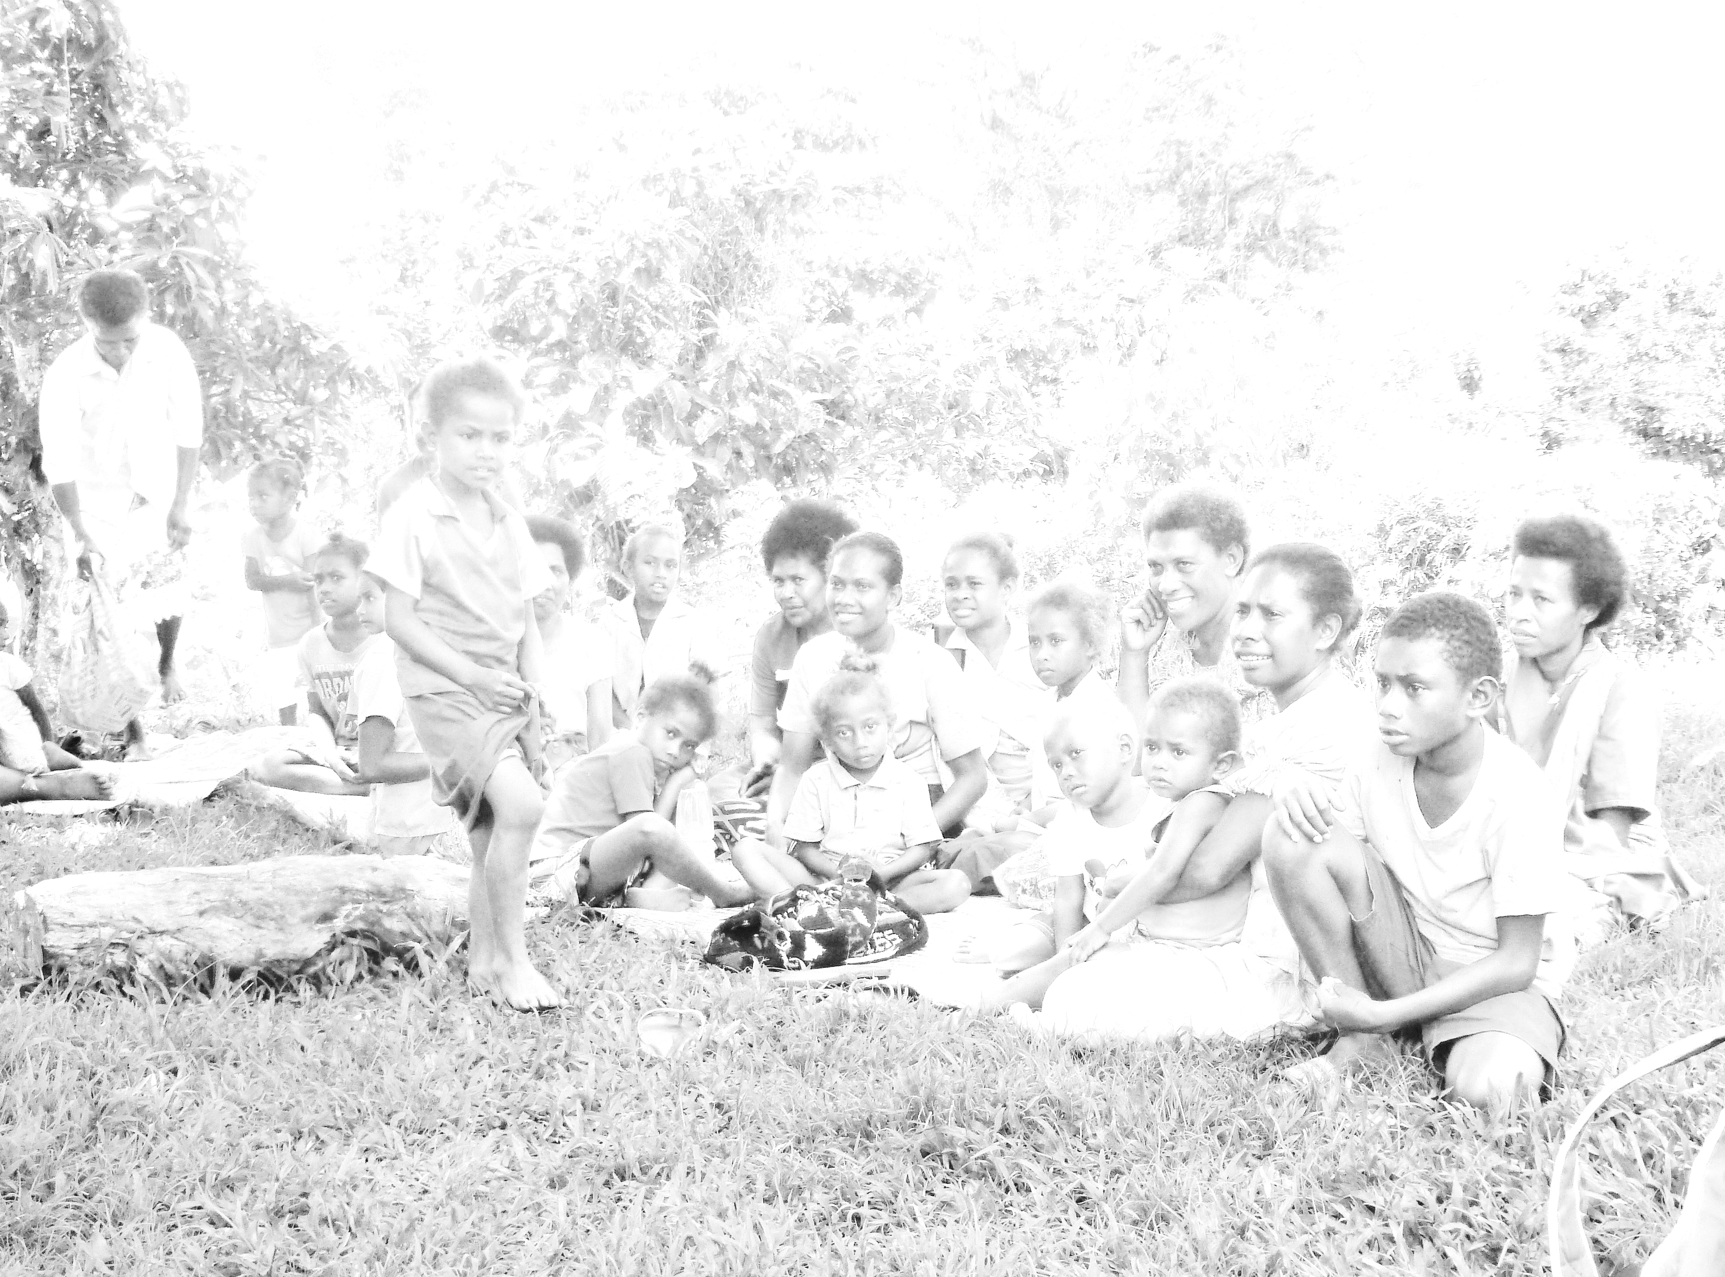
Was ist Nachhaltigkeit?
Als nachhaltig wird eine Entwicklung beschrieben, wenn sie die Bedürfnisse der Gegenwart befriedigt, ohne dabei die Möglichkeiten zukünftiger Generationen negativ zu beeinträchtigen.
Notes:
Was ist Nachhaltigkeit?
Die ökologische Definition von Nachhaltigkeit geht auf den sogenannten Brundtland-​Bericht aus dem Jahre 1987 zurück. Als nachhaltig wird eine Entwicklung beschrieben, wenn sie die Bedürfnisse der Gegenwart befriedigt, ohne dabei die Möglichkeiten zukünftiger Generationen negativ zu beeinträchtigen.
Genauer erklärt wird „Nachhaltigkeit“ im folgenden Video:
https://www.youtube.com/watch?v=AWZIqDEotak (Dauer 5:41 Minuten)

Slide 10

Genauer erklärt wird „Nachhaltigkeit“ im folgenden Video:

Slide 11
Jeder kann zum Klimaschutz beitragen!
Vermeiden, reduzieren und kompensieren
Verantwortung für unseren eigenen ökologischen Fußabdruck übernehmen
Zu den wichtigsten alltäglichen Ursachen schädlicher Emissionen gehören Reisen mit dem Auto oder Flugzeug, aber auch Heizung und Stromverbrauch sowie das eigene Konsum- und Ernährungsverhalten.
Notes:
Jeder kann zum Klimaschutz beitragen!
Getreu dem Motto „Vermeiden, reduzieren und kompensieren“ können wir Verantwortung für unseren eigenen ökologischen Fußabdruck übernehmen, also auch für unsere CO2-​Emissionen. Zu den wichtigsten alltäglichen Ursachen schädlicher Emissionen gehören Reisen mit dem Auto oder Flugzeug, aber auch Heizung und Stromverbrauch sowie das eigene Konsum- und Ernährungsverhalten.

Slide 12
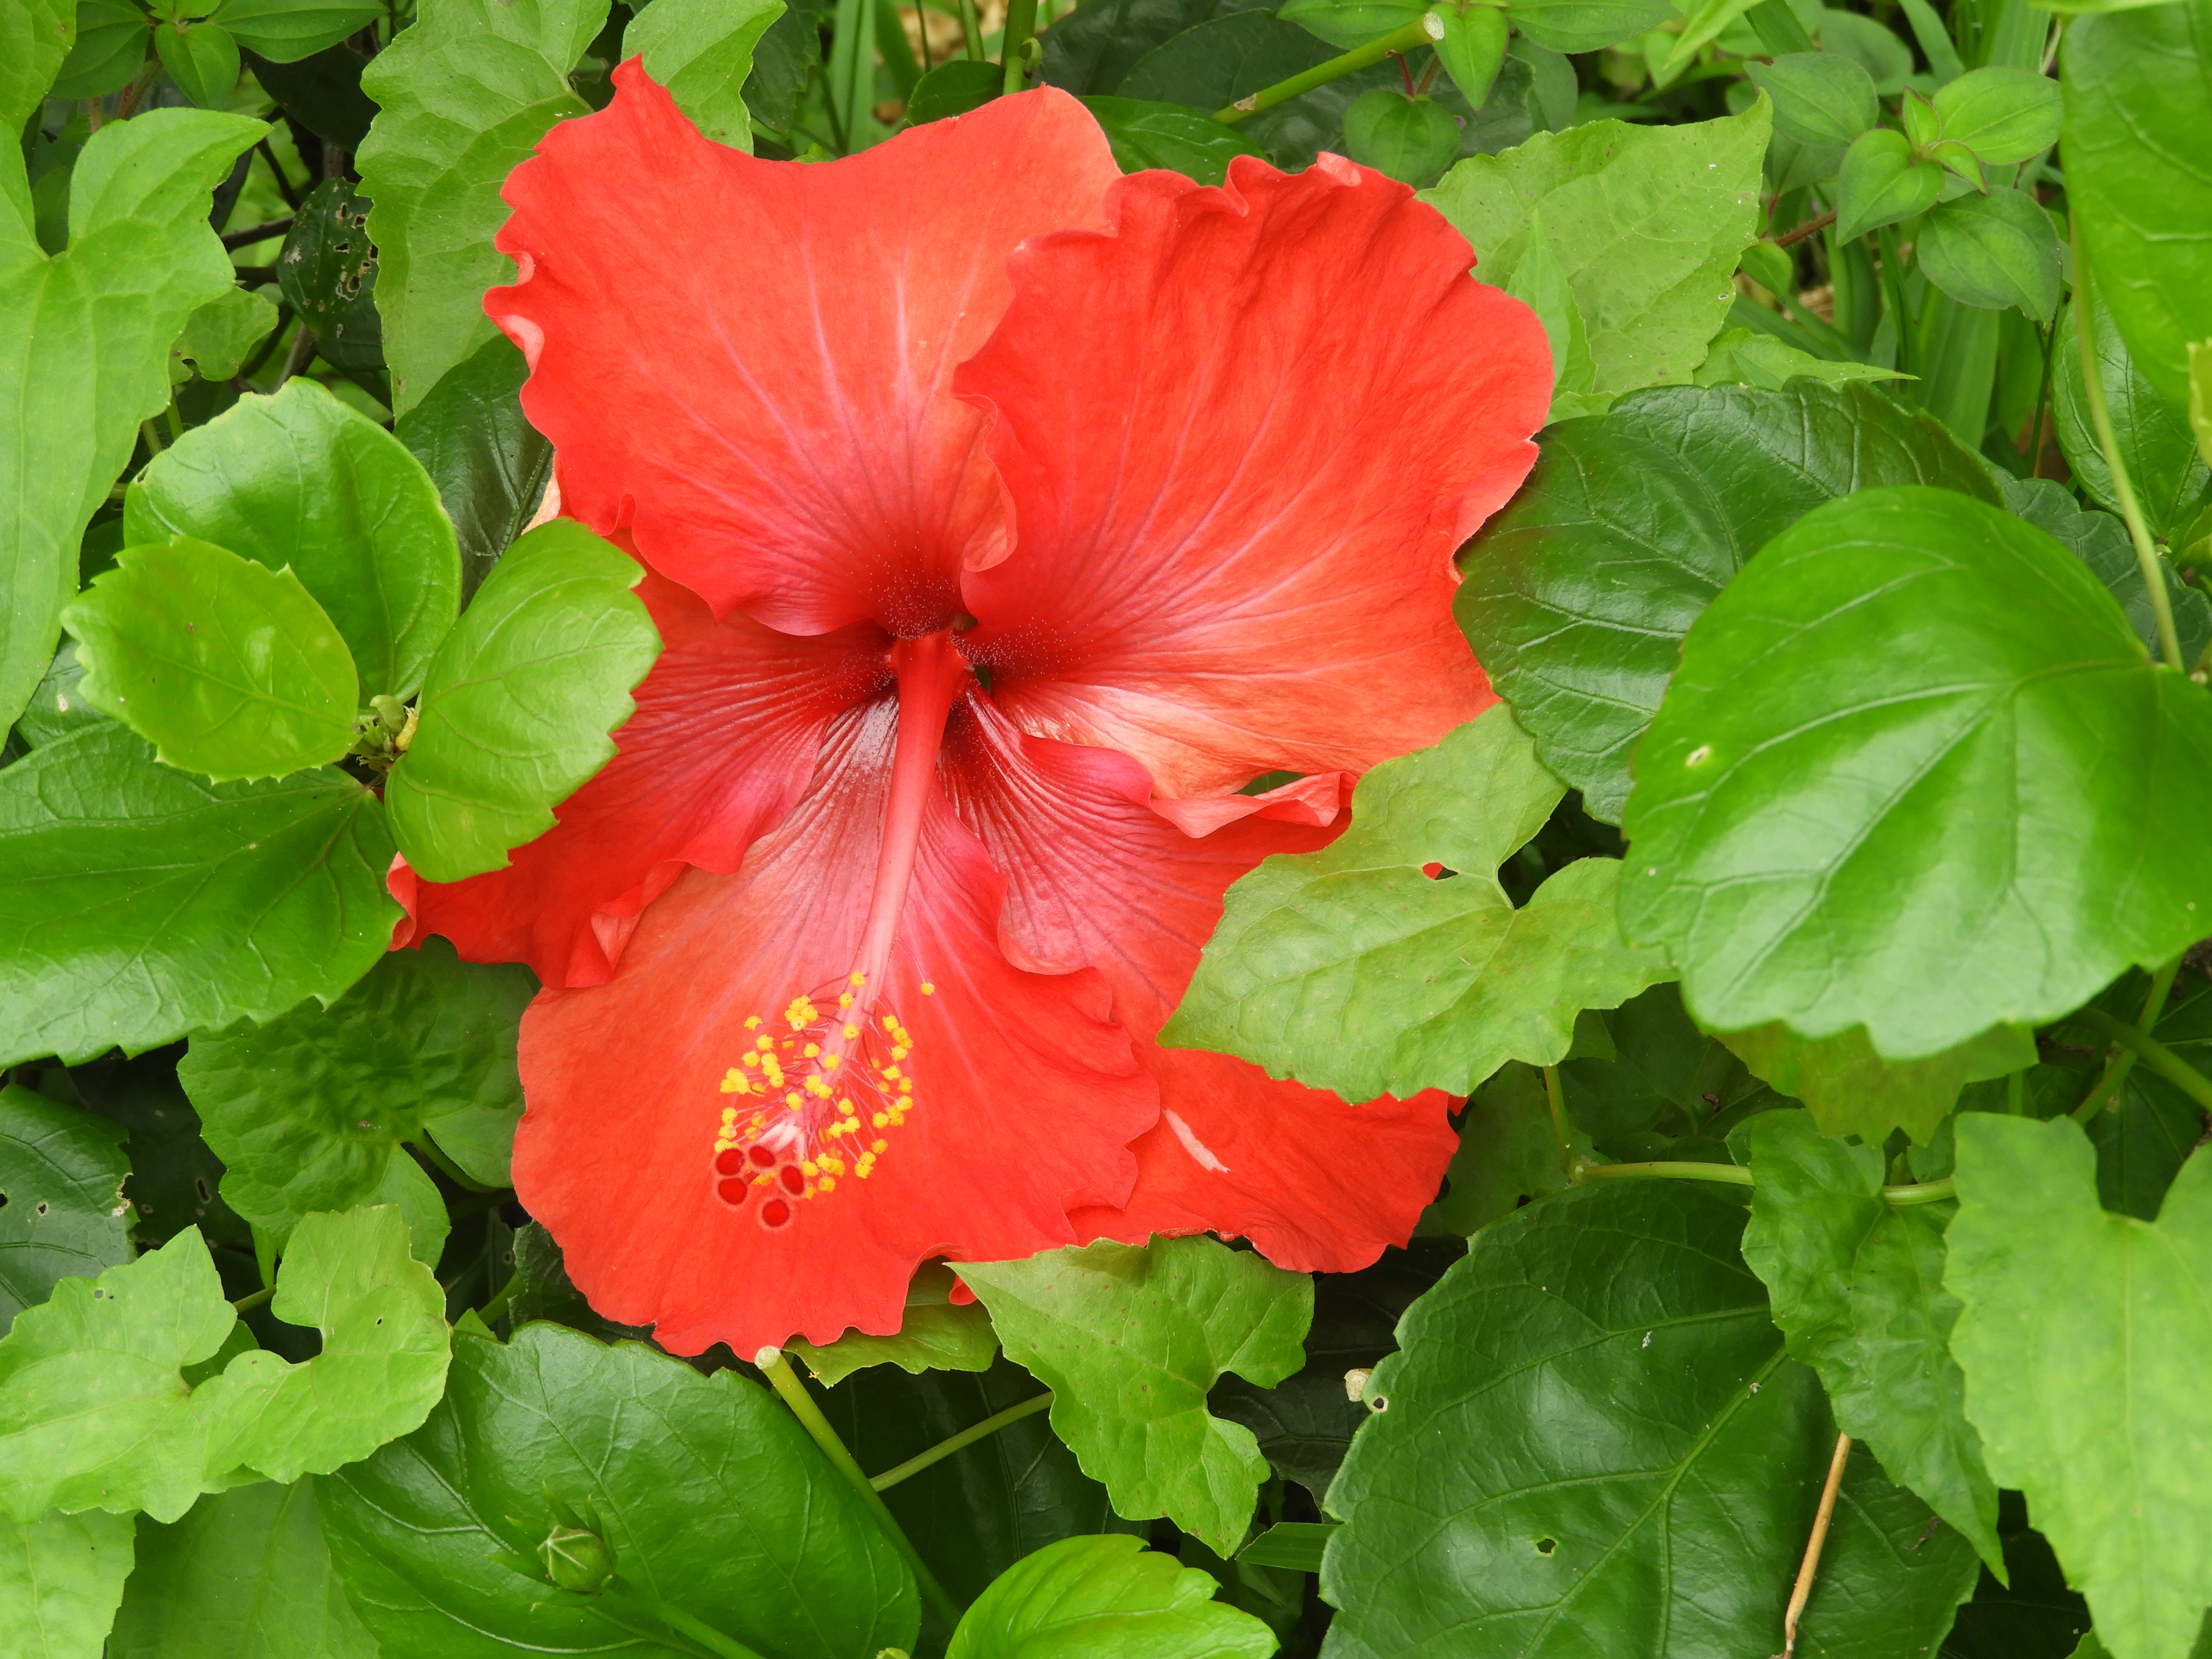
Arbeitsauftrag:
Jede für sich soll 5 Minuten lang darüber nachdenken, was sie im kommenden Jahr an ihrem Lebensstil verändern kann, um nachhaltiger zu leben. Den Vorsatz auf einen Zettel schreiben und zur Erinnerung in die Brieftasche stecken.
Notes:
Arbeitsauftrag: Jede für sich soll 5 Minuten lang darüber nachdenken, was sie im kommenden Jahr an ihrem Lebensstil verändern kann, um nachhaltiger zu leben. Den Vorsatz auf einen Zettel schreiben und zur Erinnerung in die Brieftasche stecken.

Slide 13
Webtipps:
Auf der folgenden Seite können Sie Ihren ökologischen Fußabdruck berechnen: https://www.mein-fussabdruck.at/
Auf dieser Seite erhalten Sie Tipps, wie Sie nachhaltiger Leben können:
https://www.wir-leben-nachhaltig.at/aktuell/detailansicht/nachhaltigkeit/
Notes:
Webtipps:
Auf der folgenden Seite können Sie Ihren ökologischen Fußabdruck berechnen: https://www.mein-fussabdruck.at/
Auf dieser Seite erhalten Sie Tipps, wie Sie nachhaltiger Leben können: https://www.wir-leben-nachhaltig.at/aktuell/detailansicht/nachhaltigkeit/

Slide 14
Projekte für eine nachhaltige Entwicklung und mehr Geschlechtergerechtigkeit

Slide 15
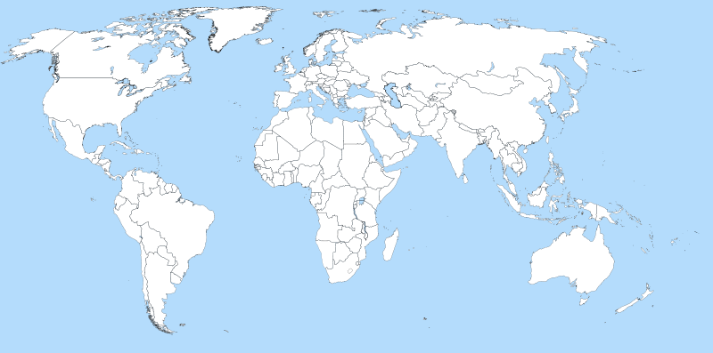
Projekte 2021
Notes:
Im Jahr 2021 sollen insgesamt 11 Projekte in 12 verschiedenen Ländern gefördert werden (2 Philippinen, 1 Vanuatu u. Fidschi, 1 Indonesien, 1 Indien,
1 Palästina, 2 Nordmazedonien, 1 Österreich, 1 Simbabwe, 1 Guatemala) Als nächstes werde ich Ihnen drei Weltgebetstagsprojekte vorstellen, die eine nachhaltige Entwicklung und gleichzeitig auch Geschlechtergerechtigkeit fördern.

Slide 16
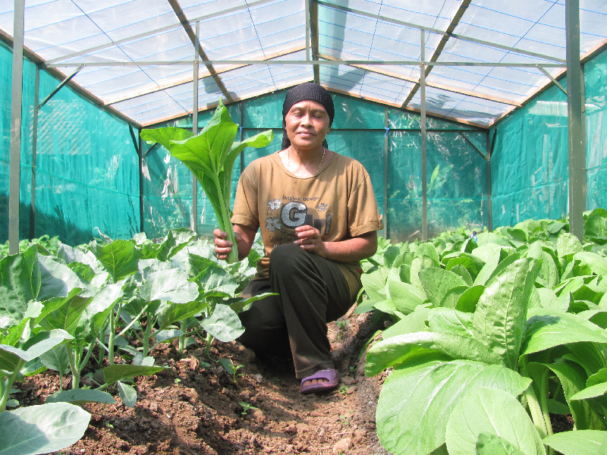
Ökonomisches Empowerment durch nachhaltige Anbaumethoden in Indonesien
Notes:
Ökonomisches Empowerment von Frauen durch nachhaltige Anbaumethoden in Indonesien
Der Großteil der Bevölkerung in Mojokerto auf Java lebt von Gemüseanbau und Viehzucht, doch die Erträge sind aufgrund der konservativen Anbaumethoden (Monokulturen), Bodenerosion und klimatischen Veränderungen gering. Die intensive chemische Düngung hat zudem enorme gesundheitsschädigende Folgen, wodurch immer mehr Frauen an Brust-, Eierstock- oder Gebärmutterhalskrebs erkranken. Der Großteil der landwirtschaftlichen Arbeit wird von den Frauen geleistet, die jedoch in wirtschaftlicher Abhängigkeit der Männer leben und von Entscheidungsprozessen weitgehend ausgeschlossen sind.
Unser Projektpartner, die zivilgesellschaftliche Organisation Brenjônk setzt sich für das ökonomische Empowerment von Frauen, die Förderung ökologischen Landbaus und den Erhalt der Umwelt sowie bessere Ernährungsgrundlagen für die dort lebenden Familien ein.
Das Projekt ist ein WGT-DACH-Projekt und wird gemeinsam mit dem WGT-Frauen in der Schweiz und in Deutschland unterstützt.

Slide 17
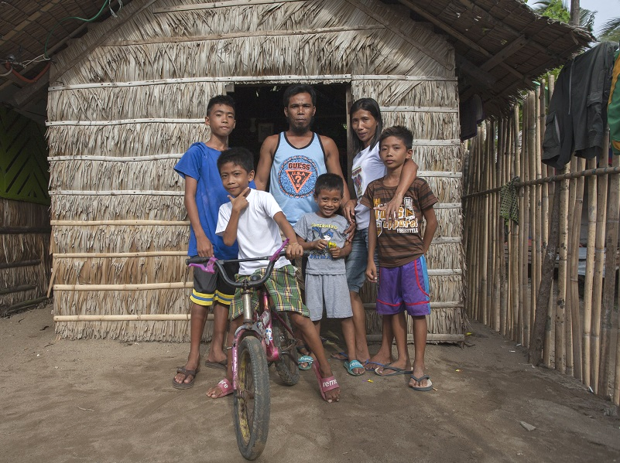
Fischerfamilien nutzen ihre Lebensgrundlagen nachhaltig auf den Philippinen
Notes:
Fischerfamilien nutzen ihre Lebensgrundlagen nachhaltig auf den Philippinen
Die Bucht von Bantayan im Norden der philippinischen Insel Samar ist ein wichtiges Meeres- und Flussmündungsgebiet. Trotzdem sind die Lebensgrundlagen der Kleinfischer und ihrer Familien in den dortigen Küstendörfern bedroht, da die Fischbestände in den letzten Jahren drastisch abgenommen haben. Schuld daran sind Überfischung durch die großen Fangboote, destruktive Fischfangmethoden durch die lokale Bevölkerung selbst, die Abholzung der Mangroven und andere zerstörerische Eingriffe. Das Küstenökosystem wird aus dem Gleichgewicht gebracht.
Unsere Partnerorganisation Center for Empowerment and Resource Development (kurz CERD) setzt sich zusammen mit den Fischerfamilien für ihre Rechte und den nachhaltigen Umgang mit ihren natürlichen Ressourcen ein. Sie informieren in den Küstendörfern Frauen und Männer über ihre Rechte und unterstützen die Fischerfamilien beim Aufbau von Selbsthilfegruppen, die sich solidarisch in gemeinsamen Projekten engagieren und miteinander in nachhaltige Verbesserungen investieren. Dabei betont CERD die Gleichwertigkeit von Frau und Mann. Ziel ist es, in der Bucht von Bantayan mit den lokalen Behörden und den Gruppen aus den Küstendörfern eine Schutzvereinbarung für die ganze Bucht zu erarbeiten und mehrere Schutzzonen der Kontrolle der Fischer*innengruppen zu unterstellen. Das verbessert ihre Ernährungssicherheit und schafft neue Arbeitsplätze. Das Projekt wird gemeinsam mit dem WGT-Schweiz unterstützt.

Slide 18
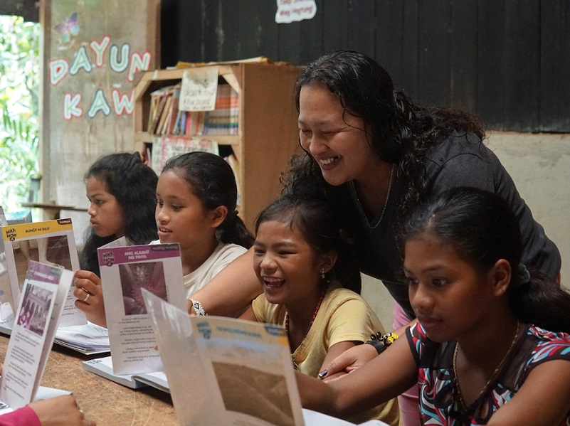
Indigene Lehrkräfte und Öko-Schulen stärken auf den Philippinen
Notes:
Indigene Lehrkräfte und Öko-Schulen stärken auf den Philippinen
Bei diesem Projekt handelt es sich um das Kinderprojekt 2021, welches gemeinsam mit dem WGT-Schweiz 2021 unterstützt wird. Die Pulangiyen und Umayamnon auf der Insel Mindanao geben ihre traditionellen Werte und ihr ökologisches Wissen durch ihre indigene Schule an die Jungen weiter. Kinder und Jugendliche aus 22 indigenen Gemeinschaften erhalten in fünf Schulen eine gute Schulbildung auch in ihrer Muttersprache und Kultur und unter Berücksichtigung ihrer engen Beziehung zum Land als Lebens- und Identitätsgrundlage.
Das Apu Palamguwam Cultural Education Center (APC) ist ein Gemeinschaftsprojekt der beiden indigenen Gruppen. Es lehrt die Kinder und Jugendlichen Gärten, Felder und Wälder nachhaltig zu bebauen und zu schützen. Sie entwickeln ein Bewusstsein für ihre Würde als Indigene und für den wichtigen Beitrag der Indigenen an die Gesamtgesellschaft beim Schutz der Biodiversität.

Slide 19
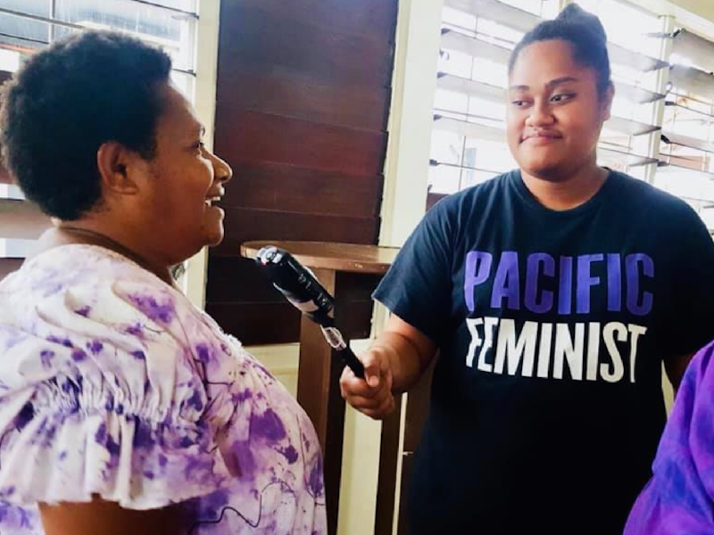
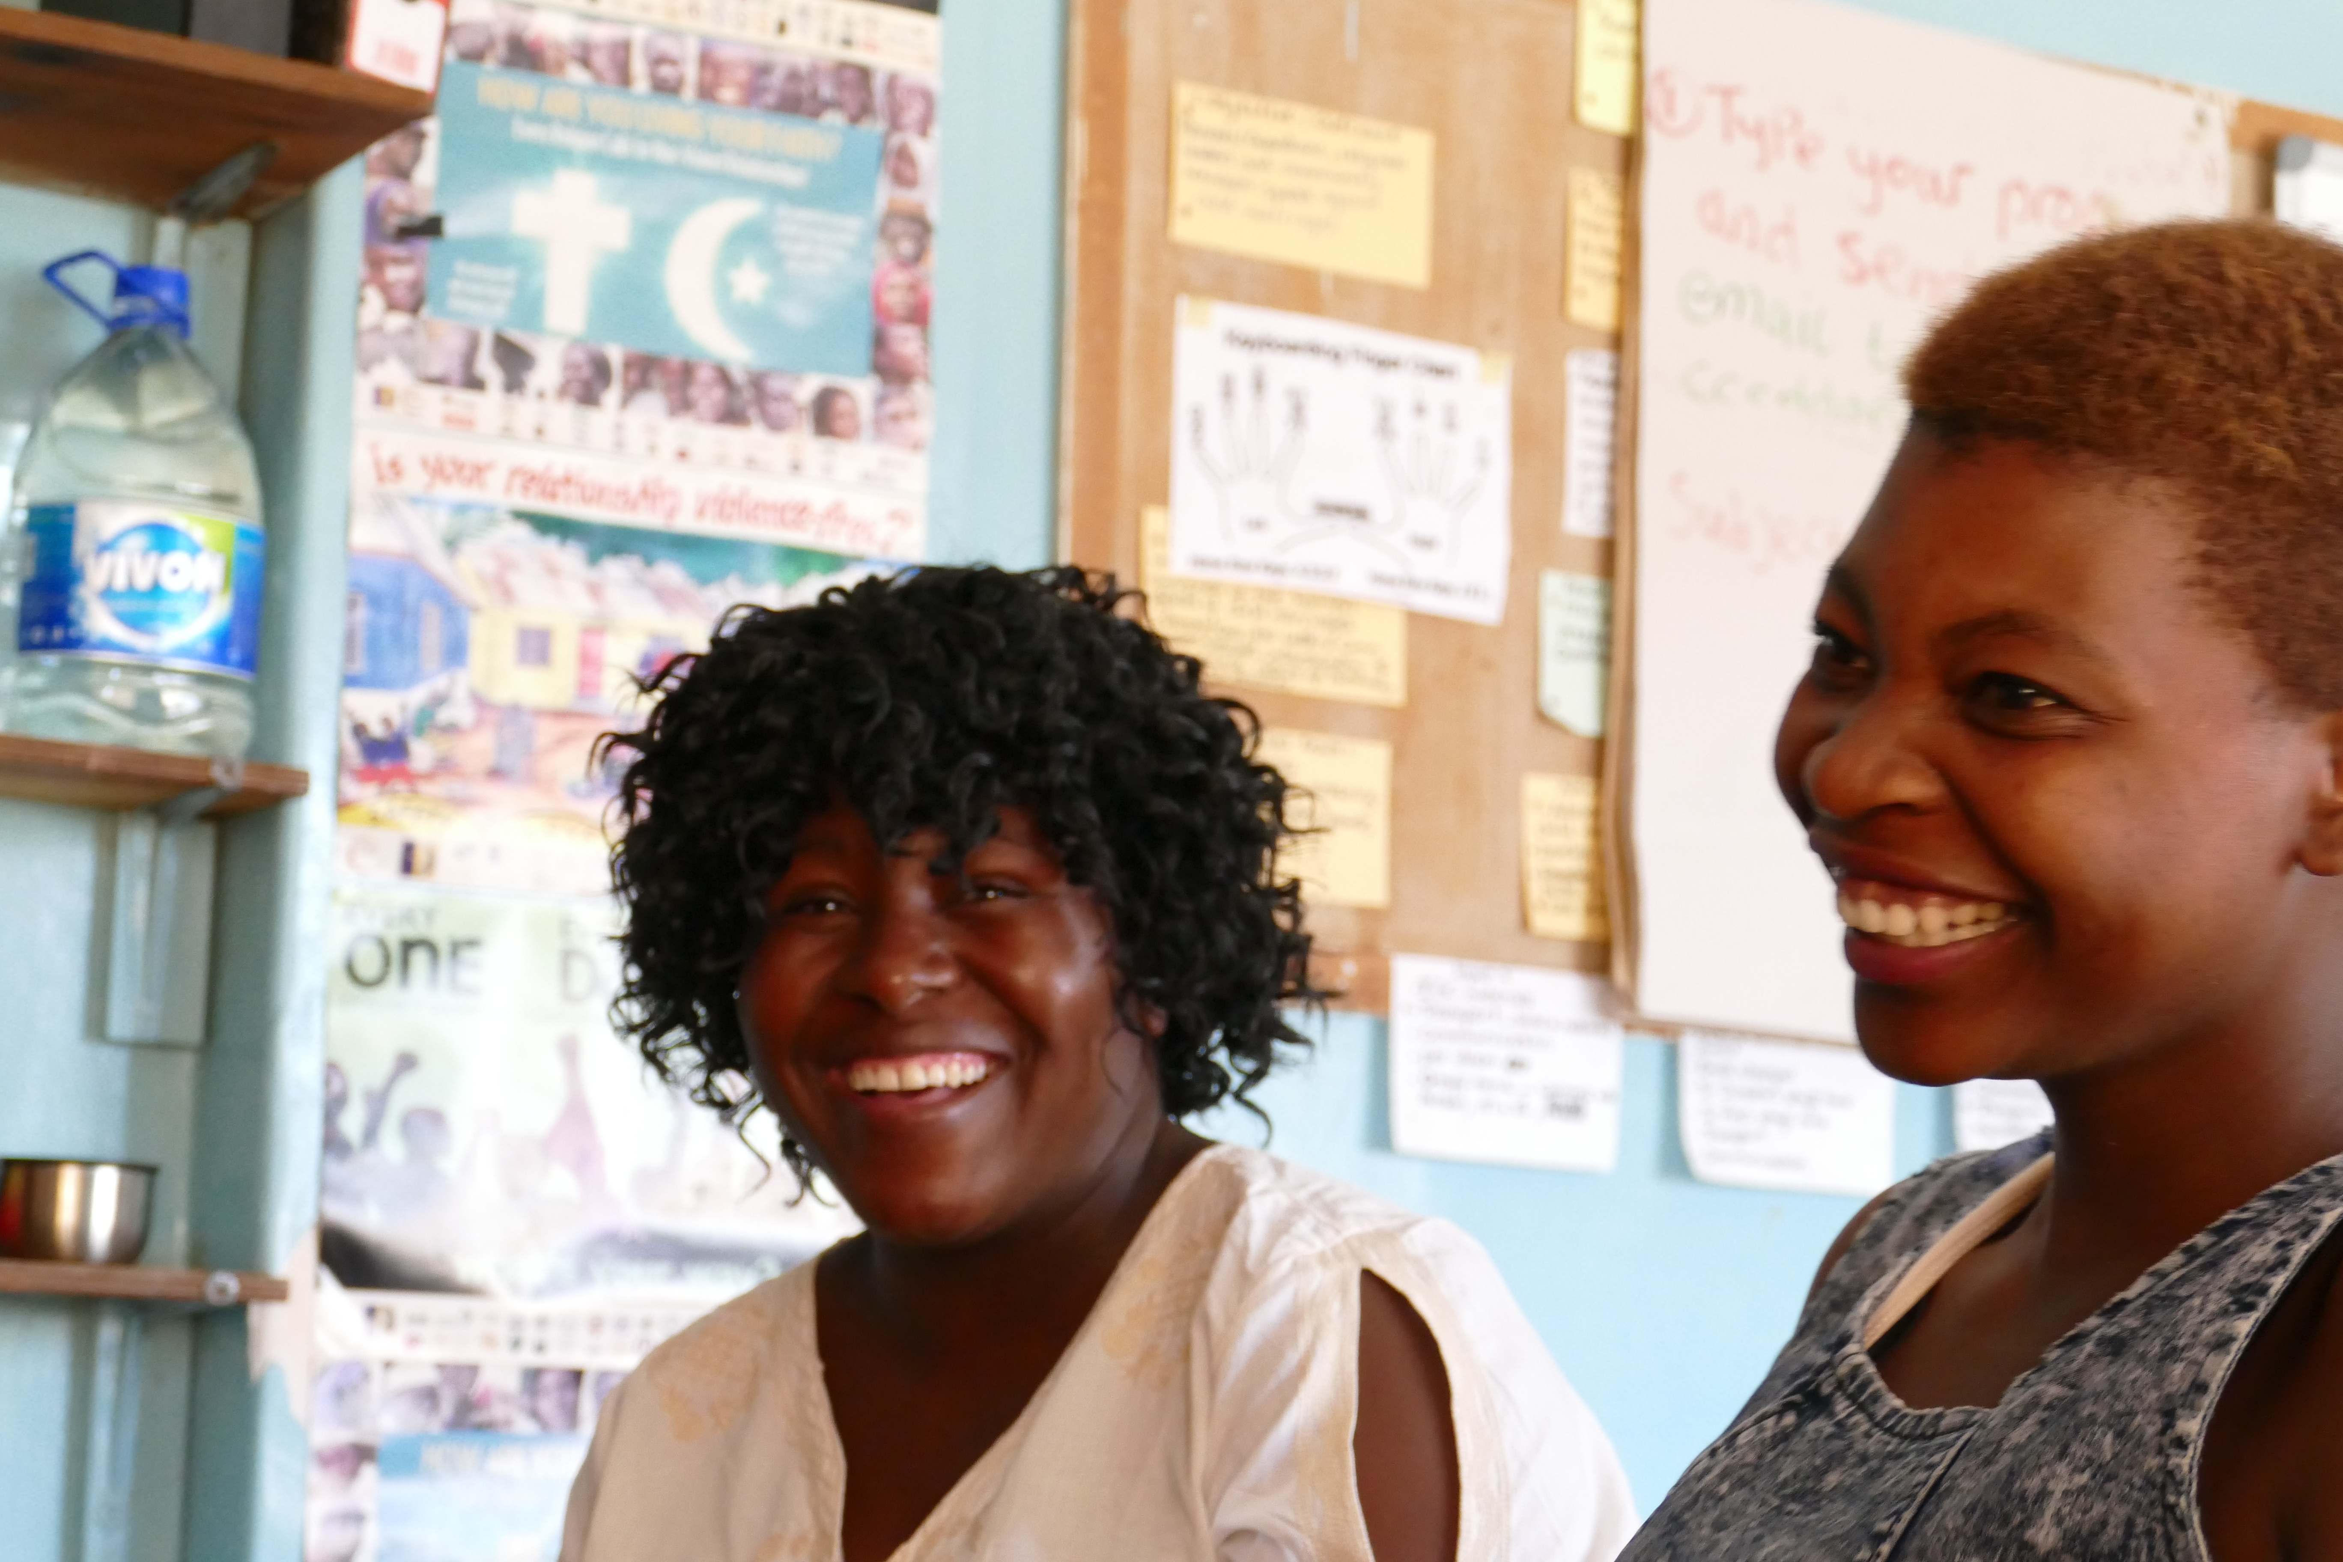
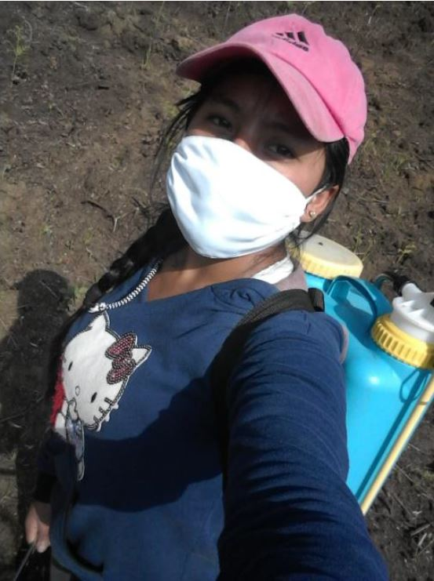
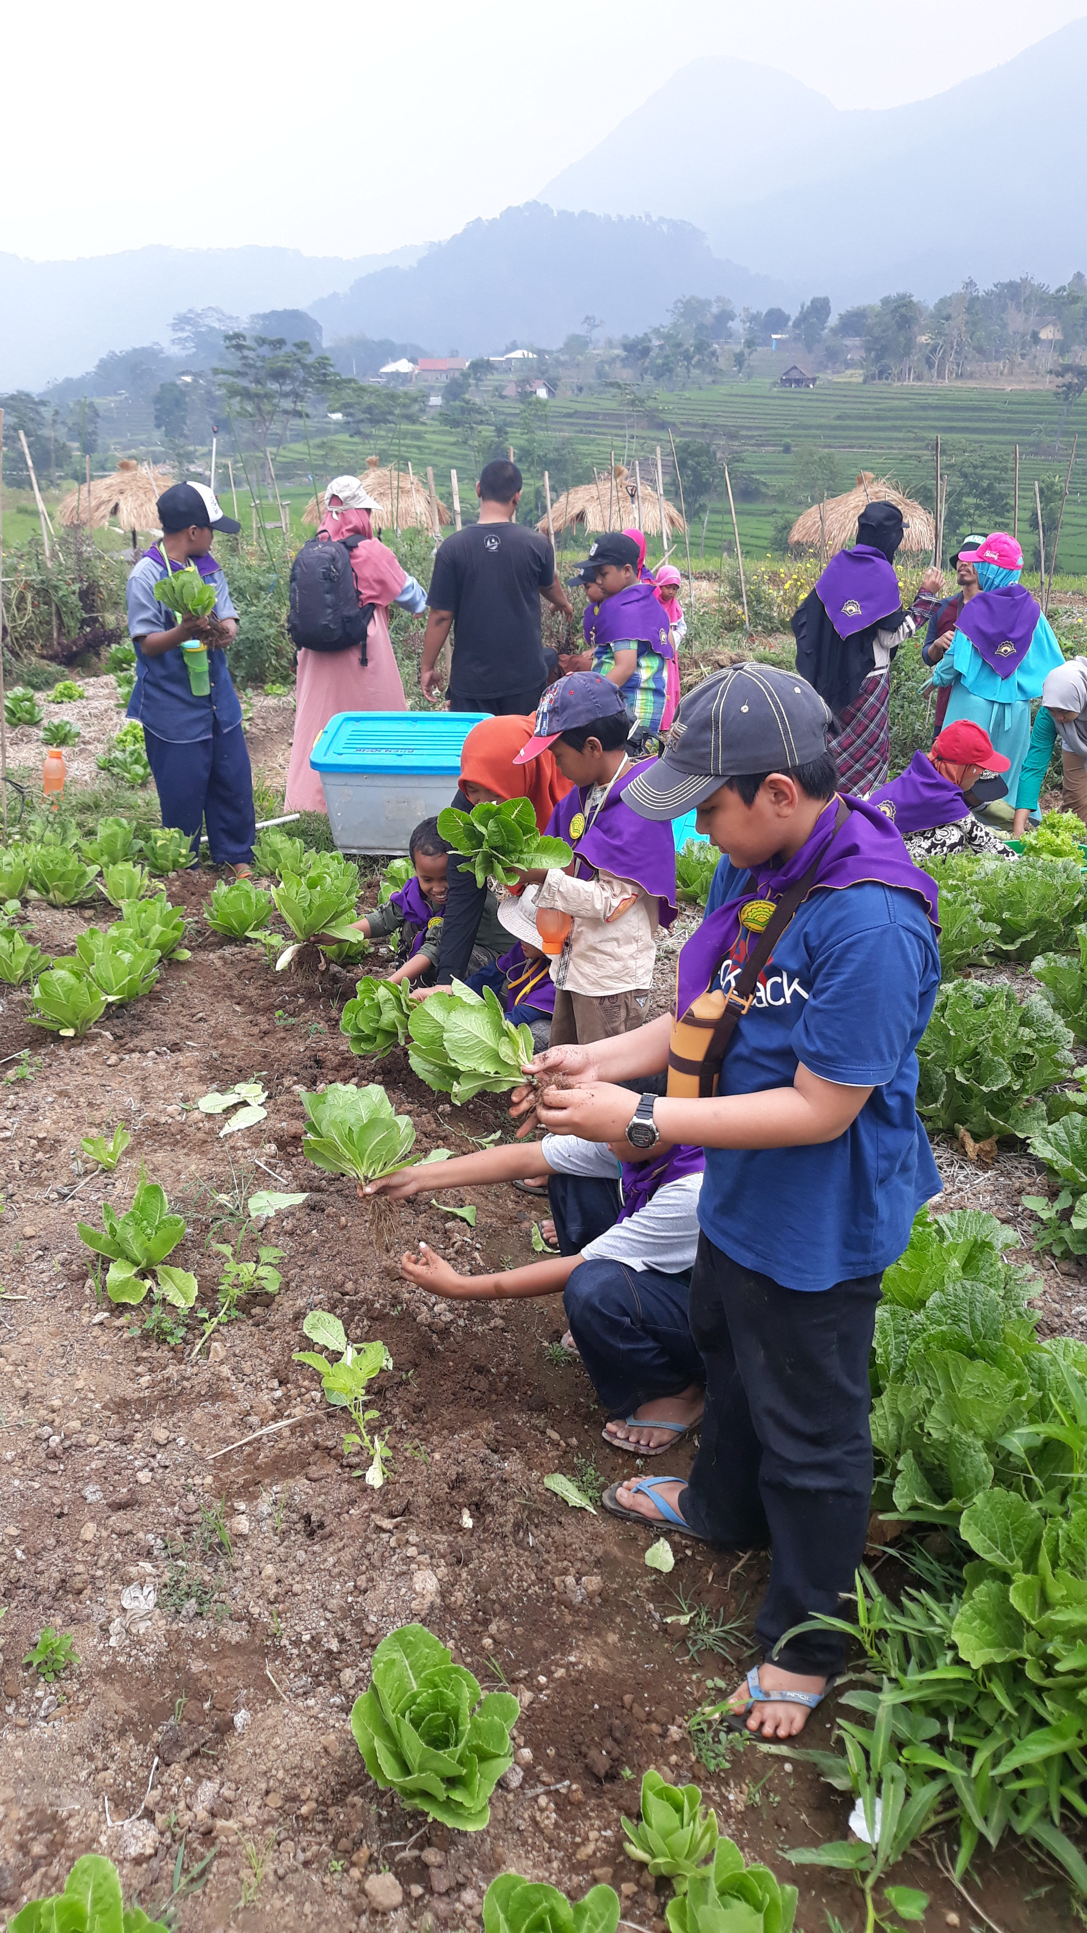
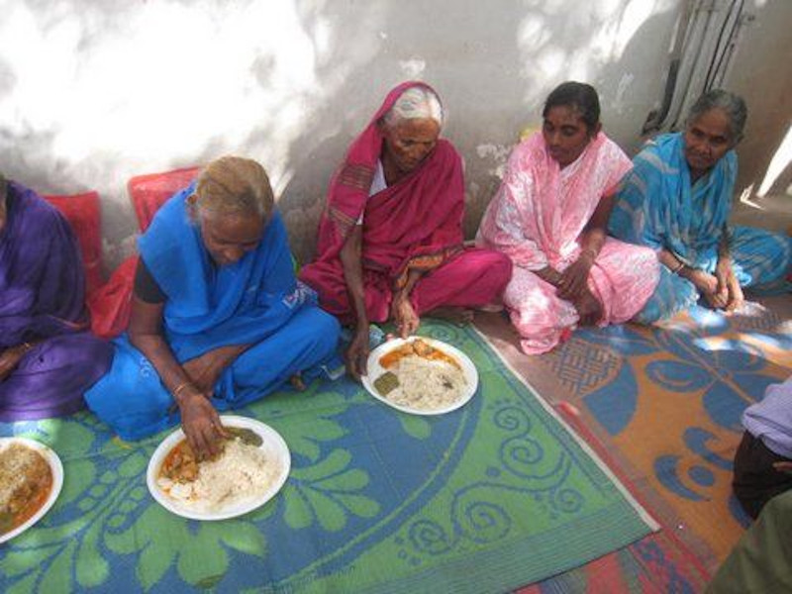
In dieser herausfordernden Zeit ist es umso wichtiger unsere Projektpartner*innen zu unterstützen!

Slide 20
Vielen Dank für Ihre Unterstützung!

Slide 21
Projektreferentin Verena Bauer projekte@weltgebetstag.at
Detaillierte Projektbeschreibungen unter: www.weltgebetstag.at/projekte
Notes:
Spenden an den Ökumenischen Weltgebetstag der Frauen Österreich sind steuerlich absetzbar! Auf der WGT-Website kann auch online gespendet werden.
Für Fragen zu den einzelnen Projekten oder zusätzliches Informations- bzw. Fotomaterial steht die Projektreferentin Verena Bauer gerne zu Verfügung. Bitte schreiben Sie hierfür eine Mail an: projekte@weltgebetstag.at oder rufen Sie an unter der Telefonnummer: 01/4067870.
Detaillierte Projektbeschreibungen stehen auch der WGT-Webseite zur Verfügung: www.weltgebetstag.at/projekte
Spenden an den Ökumenischen Weltgebetstag der Frauen Österreich sind steuerlich absetzbar! Auf der WGT-Website kann auch online gespendet werden.

